Slide 2
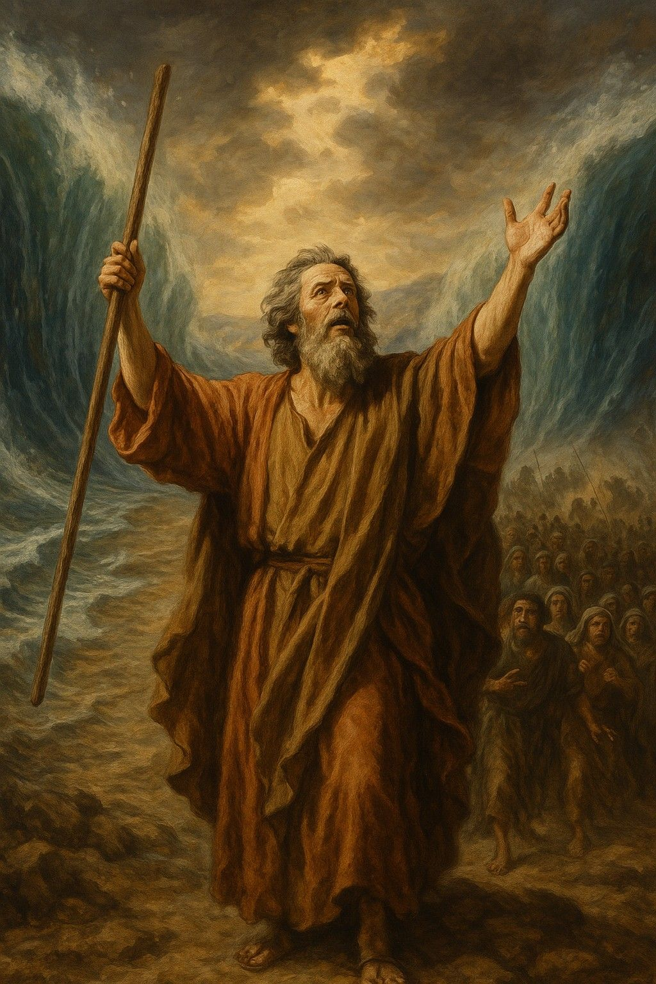
Para Memorizar
«Pero Moisés dijo al pueblo: ‘No teman. Manténganse tranquilos, y verán la salvación que el Señor les dará hoy. Porque esos egipcios que hoy ven, nunca más los verán. El Señor peleará por ustedes. Estén tranquilos’»
(Éxo. 14:13, 14).

Slide 3
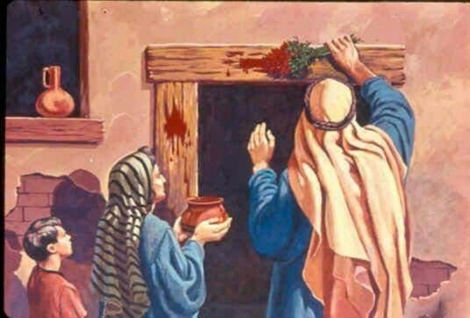
Enfoque del Estudio
Texto clave: : Éxodo 14:13,14, 30, 31. Para está semana estudiaremos: Éxodo 12:31-36; Santiago 2:17-20; Éxodo 13:1-14:31; Hebreos 11:22; Éxodo 15:1-21; Apocalipsis 15:2-4. En nuestro estudio de esta semana, veremos cuatro temas sobre la salida del pueblo de Israel de Egipto: 1) Antecedentes históricos del éxodo; 2) El Señor lucha y salva; y 3) El cruce del mar; 4) Los canticos de Moisés de María.
El éxodo es el evento más extraordinario de la historia del pueblo de Dios en el Antiguo Testamento y aquel en el que intervino de la manera más espectacular. Después de comer el cordero pascual, los israelitas estaban listos para salir de Egipto. El faraón dio finalmente su consentimiento. Muy angustiado, el gobernante egipcio ordenó a Moisés y Aarón que fueran a adorar a su Dios. Todos estaban incluidos: hombres, mujeres, niños y rebaños. Anteriormente, Moisés se había negado a partir si no se permitía a los israelitas hacerlo como familias completas además de su ganado. Dios proveyó también para el futuro de su pueblo, pues no salieron de Egipto con las manos vacías.
Además de rogar a los israelitas que abandonaran el país, los egipcios les dieron todo lo que pidieron: plata, oro y vestiduras, tal como Moisés les había ordenado. Estos artículos fueron una compensación por la remuneración que les había sido injustamente retenida durante tanto tiempo. Más tarde, los israelitas se enfrentarían a la disyuntiva de cómo utilizar estos dones. ¿Ofrendarían las telas, los ornamentos preciosos, el oro, la plata y otros materiales para construir el Tabernáculo (Éxo. 25:1-7) o darían las joyas de oro a Aarón para fabricar el becerro idolátrico de oro (Éxo. 32:1, 2)?

Slide 4
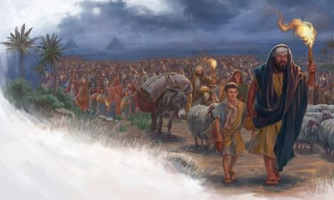
Sábado
Introducción a la Lección
D
espués de la décima plaga, Faraón, inmediata e inesperadamente durante la noche, llamó a Moisés y Aarón y les ordenó salir de Egipto. Él y sus oficiales los instaron a partir de inmediato. Exigió inequívocamente: "Levantaos, salid de en medio de mi pueblo, vosotros y los hijos de Israel" (Éxodo 12:31, NKJV). ¡Finalmente! Lamentablemente, esto ocurre solo después de que Egipto es devastado y muchos han muerto. Curiosamente, continuó con los siguientes imperativos: "Id, adorad a Jehová" (versículo 31, NVI). Después de sus seis mandatos, que pueden traducirse como "levantaos", "salid", "id", "adorad", "tomad" y "iros/desapareced" (véase los versículos 31 y 32), revelando su desesperación, Faraón susurró: "Y también bendecidme" (versículo 32, NVI). El monarca consintió que Israel se fuera después de la segunda, cuarta y novena plagas, pero al final, siempre se retractó y se negó a dejar que Israel fuera a adorar al Señor (Éxodo 8:8, 25-28; 10:24). Incluso le pidió a Moisés que orara para poner fin a plagas específicas y por él mismo (Éxodo 8:8, 28; 9:28; 10:17). Ahora pedía una bendición divina; sin embargo, su énfasis estaba en que Israel "se fuera", ya que dio esa orden dos veces. Pero su corazón no había cambiado, y muy pronto, marchó con todo su poderoso ejército contra los israelitas.
Antes de esta situación, otro Faraón había promulgado un cruel decreto: "Todo varón que nazca lo echaréis al río" (Éxodo 1:22, NKJV). Todos los bebés varones fueron asesinados sin piedad. Sin embargo, Dios, en su misericordia, tocó solo a los primogénitos de los egipcios, y eso sucedió después de una clara advertencia. Si Faraón hubiera obedecido a Dios, la muerte y otros desastres se habrían evitado.
«Pero entonces he aquí que al acercarse las huestes egipcias creyéndolos presa fácil, la columna de nube se levantó majestuosa hacia el cielo, pasó sobre los israelitas, y descendió entre ellos y los ejércitos egipcios. Se interpuso como muralla de tinieblas entre los perseguidos y los perseguidores. Los egipcios ya no pudieron localizar el campamento de los hebreos, y se vieron obligados a detenerse. Pero a medida que la obscuridad de la noche se espesaba, la muralla de nube se convirtió en una gran luz para los hebreos, inundando todo el campamento con un resplandor semejante a la luz del día» (Spiritual Gifts, t. 3, p. 222(Historia de los patriarcas y profetas, pp. 289-291)).

Slide 5
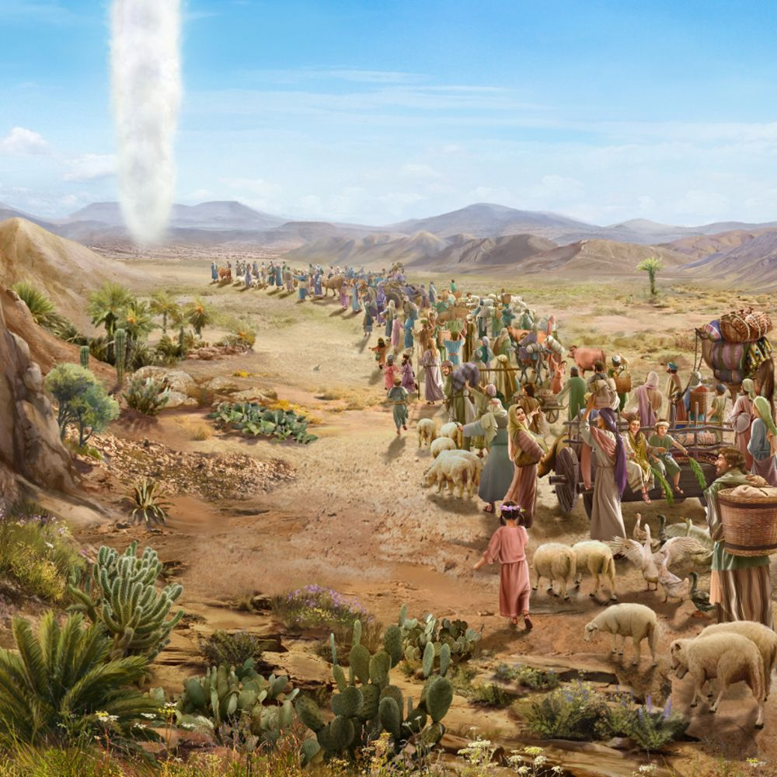
Domingo
VAYAN Y ADOREN AL SEÑOR
«Y los egipcios apremiaban al pueblo, dándose prisa a echarlos de la tierra; porque decían: Todos somos muertos.» (Éxodo 12: 33)
Lee Éxodo 12:31 al 36. ¿Qué extraña petición hizo el faraón y por qué, incluso cuando dio permiso para que los hebreos se fueran?
R. Faraón deja salir al pueblo de Israel de Egipto para que fueran a adorara a Dios, pero les pide que lo bendigan. Probablemente pidió esto para sacar provecho y beneficiarse, porque nunca fue sumiso, terco y pecador.
El monarca consintió que Israel se fuera después de la segunda, cuarta y novena plagas, pero al final, siempre se retractó y se negó a dejar que Israel fuera a adorar al Señor (Éxodo 8:8, 25-28; 10:24). Incluso le pidió a Moisés que orara para poner fin a plagas específicas y por él mismo (Éxodo 8:8, 28; 9:28; 10:17). Ahora pedía una bendición divina; sin embargo, su énfasis estaba en que Israel "se fuera", ya que dio esa orden dos veces. Pero su corazón no había cambiado, y muy pronto, marchó con todo su poderoso ejército contra los israelitas.
«Cuando la luz de Dios, potente y convincente, le dio a conocer at gran Yo Soy, Faraón estuvo inclinado a ceder. Pero apenas se quitó la presión, volvió a manifestar incredulidad y contraatacó aquella poderosa luz que Dios le había dado. Cuando rechazó la evidencia del primer milagro, sembró una semilla de infidelidad que, dejada a su curso natural, habría de producir la cosecha consecuente. Después de esto al rey no lo convencería la operación de ningún poder divino. El monarca endureció su corazón y prosiguió, paso tras paso, en su camino de incredulidad, hasta que por todo el vasto reino de Egipto perecieron los primogénitos, el orgullo de cada hogar. Después de esto, salió presuroso con su ejército en persecución de Israel. Procuró traer de vuelta a un pueblo liberado por el brazo de la Omnipotencia. Pero estaba luchando contra un Poder mayor que cualquier poder humano, y pereció con sus huestes en las aguas del mar Rojo» (Cristo triunfante, p. 105)..
Reflexionemos: ¿Cuántas veces nos hemos “arrepentido” de ciertas acciones solo por sus consecuencias y no porque fueran malas en sí mismas? ¿Por qué no consiste en eso el verdadero arrepentimiento?

Slide 6
Lunes
LA CONSAGRACIÓN DEL PRIMOGÉNITO
«Conságrame todo primogénito. Cualquiera que abre matriz entre los hijos de Israel, así de los hombres como de los animales, mío es.» (Éxodo 13: 2)
Lee Éxodo 13:1 al 16. Los primogénitos israelitas fueron perdonados por la gracia de Dios durante la última plaga. ¿Cuál es la razón de ser de ese mandato divino perpetuo y qué debería significar para nosotros hoy?
R. Tras el mandato de consagrar a los primogénitos es que todo pertenece a Dios pues nuestro creador y el dueño de cuanto existe. Y los primogénitos de los israelitas es le primer fruto de las bendiciones concedidas por Dios.
Es significativo que antes de que se mencione alguna discusión sobre los primogénitos en el libro de Éxodo, Dios declara claramente que Israel es su hijo primogénito. El Señor le dijo a Moisés que le dijera a Faraón: "Israel es mi hijo primogénito" (Éxodo 4:22). Por lo tanto, toda la nación pertenecía al Señor, y Faraón no tenía derecho a detener a los israelitas ni a gobernar sobre ellos. Faraón necesitaba respetarlo, pero se negó, por lo que siguieron terribles consecuencias, incluida la muerte de su primogénito (versículo 23). Dado que el Señor perdonó a los primogénitos de Israel, así como a sus animales en la décima plaga, ahora debían ser dedicados al Señor o redimidos (véase Éxodo 13:1-13). Pertenecían al Señor.
«Después de enviar este castigo sobre Egipto, Jehová dijo a Moisés: «Santifícame todo primogénito… así de los hombres como de los animales: mío es». «Porque… desde el día que yo maté todos los primogénitos en la tierra de Egipto, yo santifiqué a mí todos los primogénitos en Israel, así de hombres como de animales: míos serán: Yo Jehová». Éxodo 13:2; Números 3:13. Una vez establecido el servicio del tabernáculo, el Señor eligió a la tribu de Leví en lugar de los primogénitos de todo Israel, para que sirviese en su santuario. Pero debía seguir considerándose a los primogénitos como propiedad del Señor, y debían ser redimidos por rescate. Así que la ley de presentar a los primogénitos era muy significativa. Al par que conmemoraba el maravilloso libramiento de los hijos de Israel por el Señor, prefiguraba una liberación mayor que realizaría el unigénito Hijo de Dios. Así como la sangre rociada sobre los dinteles había salvado a los primogénitos de Israel, tiene la sangre de Cristo poder para salvar al mundo» (El Deseado de todas las gentes, pp. 34, 35).
Reflexionemos: Éxodo 13:16 se refiere a lo que debían colocar en sus manos y entre sus ojos. ¿Cómo simboliza esto la importante verdad espiritual de que, independientemente de cuánta fe tengamos, debemos actuar en armonía con esa fe?

Slide 7
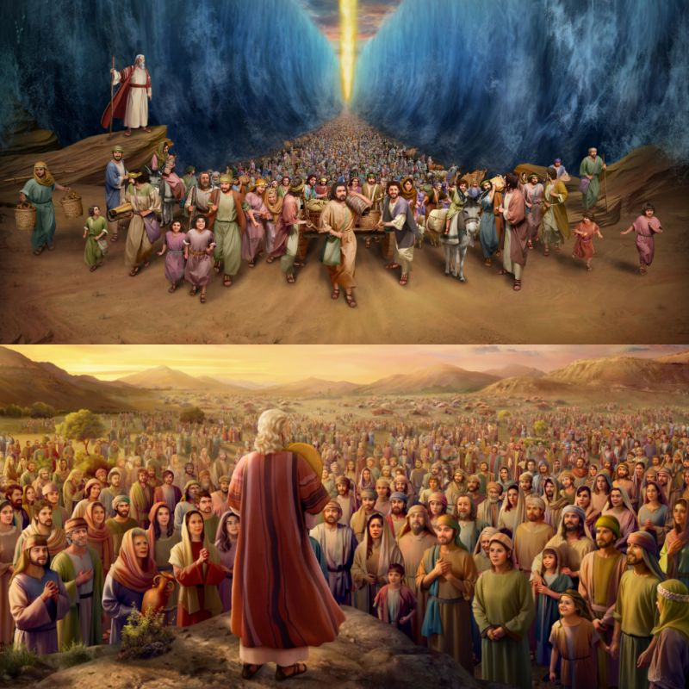
Martes
EL CRUCE DEL MAR ROJO
«Porque Faraón dirá de los hijos de Israel: Encerrados están en la tierra, el desierto los ha encerrad» (Éxodo 14: 3).
Lee Éxodo 13:17 a 14:12. ¿Cómo guio Dios a los israelitas cuando salieron de Egipto y qué ocurrió después?
R. los israelitas salieron de Egipto como un ejército bien organizado. La columna de nube y la de fuego eran los signos visibles de la presencia de Dios entre su pueblo. Faraón salió a perseguir al pueblo de Dios que seguía connuna falta de fe asombrosa.
Los israelitas acamparon entre Migdol (significa "torre" o "fortaleza"; probablemente se refiere a una fortaleza en la frontera oriental de Egipto) y el mar. Desde allí, el Mar Rojo era el principal obstáculo en dirección al monte Sinaí (Éxodo 19:1, 2), donde Dios le había prometido a Moisés que Israel lo adoraría (Éxodo 3:12). Cualquiera que haya sido la ruta del Éxodo fuera de Egipto,³ sería larga, pero con la presencia de Dios y bajo su liderazgo no habría obstáculos insuperables, ningún problema que no pudiera resolver para Israel. El Señor sería el Guía, Protector, Luz y Sustentador de Israel. El Éxodo de Egipto fue el evento más espectacular, emocionante e irrepetible en la historia del pueblo de Dios en los tiempos del Antiguo Testamento. Es la gran narrativa del Antiguo Testamento. La liberación de Dios de Egipto a través de muchas maravillas y la experiencia del Mar Rojo son vistas por los autores bíblicos como una de las increíbles demostraciones del cuidado de Dios por su pueblo. Debe recordarse como su intervención especial en nombre de Israel. (Véase, por ejemplo, Josué 24:5-7; Salmos 66:6; 77:19; 78:12-14, 53; 106:7-12; 114:3, 5; 136:13-15; Jeremías 16:14; 23:7; Habacuc 3:8).
«Dios sacó a su pueblo elegido de Egipto con poderosas señales y prodigios. Desoló la tierra con plagas y mató a los primogénitos de los egipcios para liberar a su pueblo. Les abrió un camino a través del Mar Rojo, y en la columna de nube y fuego se interpuso como muro de protección entre su pueblo y el Faraón, que con sus ejércitos, carros y jinetes venía persiguiendo a Israel. A la orden divina, el Mar Rojo se precipitó sobre las huestes egipcias, mientras Israel entonaba cánticos de triunfo y alabanza» (The Signs of the Times, 27 de febrero, 1896, párr. 2).
Reflexionemos: Piensa en la última vez que te enfrentaste a una situación terrible. ¿Cuál fue tu primera reacción: fe en Dios o falta de ella?

Slide 8
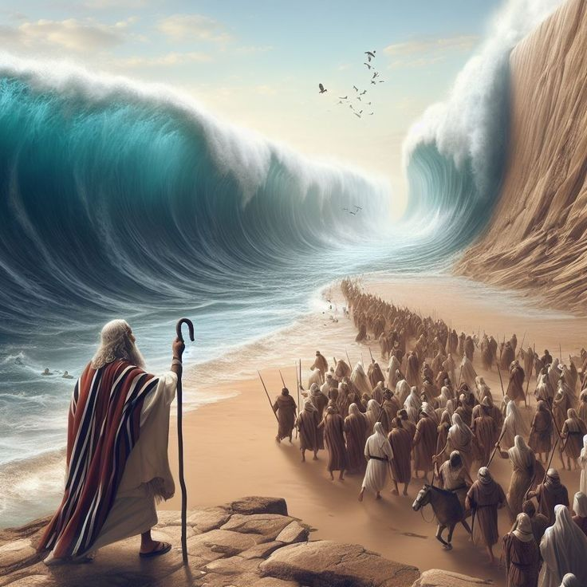
Miércoles
AVANZANDO POR FE
«Entonces Jehová dijo a Moisés: ¿Por qué clamas a mí? Di a los hijos de Israel que marchen.» Éxodo 14: 15).
Lee Éxodo 14:13 al 31. A pesar de su falta de fe, ¿qué hizo Dios por los hijos de Israel?
R. Les dio Dios la orden de que marcharan y desplego el plan de acción que tenía paso a paso. Y destruyo al ejercito poderoso de Egipto, para su honra y gloria.
Los capítulos 14 y 15 del libro de Éxodo forman el centro de la estructura literaria del libro. La historia del cruce del Mar Rojo y el cántico de Moisés y Miriam son el corazón teológico de todo el libro, situándose al final de la historia de la excepcional liberación de Israel a través del mar "con muro de aguas a su derecha y a su izquierda" (Éxodo 14:22, NVI). La declaración clave resume todo: "Y Jehová salvó a Israel aquel día de mano de los egipcios; e Israel vio a los egipcios muertos en la playa del mar. E Israel vio la mano poderosa que Jehová había hecho contra los egipcios; y el pueblo temió a Jehová, y creyó en Jehová y en Moisés su siervo." (versículos 30, 31, NKJV). La frase "Jehová salvó a Israel" es, de hecho, su centro y su imán espiritual, porque todas las narrativas anteriores gravitaban hacia este punto culminante, y el resto del relato bíblico sobre Israel surge de este evento milagroso y único en la historia del pueblo de Dios.
«A medida que la nube avanzaba lentamente, los centinelas egipcios descubrieron que los israelitas habían abandonado el campamento y de inmediato el poderoso ejército se alistó para avanzar. Podían oír a los hebreos que marchaban, pero les era imposible verlos, pues la nube que iluminaba a Israel, era para los egipcios una muralla impenetrable de tinieblas. Guiados por el sonido los egipcios entraron por la asombrosa senda que Dios había preparado para su pueblo. Toda aquella noche prosiguieron, pero avanzaron con lentitud, pues sus carruajes se movían pesadamente. Pero seguían avanzando con la esperanza de que la oscuridad se disipara y pudieran aprehender al pueblo fugitivo.» (Cristo triunfante, 8 de abril, p. 107)
Reflexionemos: Con base a la experiencia del pueblo de Israel en el éxodo y al recibir la orden de Dios de avanzar ¿Cómo te ayuda esto cuando Dios te dice que tienes que avanzar aunque te parezca que no hay salida?

Slide 9
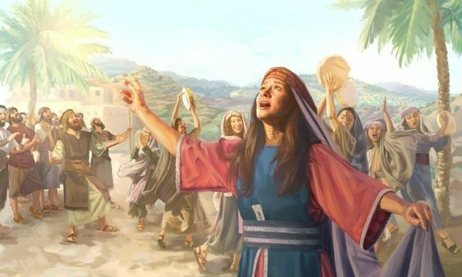
Jueves
EL CÁNTICO DE MOISÉS Y DE MARÍA
«Y cantan el cántico de Moisés siervo de Dios, y el cántico del Cordero, diciendo: Grandes y maravillosas son tus obras, Señor Dios Todopoderoso; justos y verdaderos son tus caminos, Rey de los santos» (Apocalipsis 15: 3).
Lee Éxodo 15:1 al 21. ¿Cuál es el contenido del cántico de Moisés?
R. Alaba al Señor porque es un guerrero poderoso, es su fortaleza, su canción y su salvación que no hay nadie como él, magnifico en santidad, terrible en prodigios, y autor de maravillas. Habla de quien es Dios y de lo que hace. Es exaltado, alabado y admirido por sus obras extraordinarias.
La bella poesía con imágenes exquisitas divide el cántico de Moisés en siete estrofas temáticas (Éxodo 15:1-3, 4-5, 6-7, 8-10, 11, 12-16a, 16b-18), cada una centrada en el Señor y declarando quién es y qué hizo. Esta dirección teocéntrica exalta al Señor y proclama su majestad, triunfo, grandeza, poder creativo, juicios, singularidad, amor, redención y realeza. Él les dará descanso en la Tierra Prometida. Será adorado en su santa morada, en el santuario de la montaña; así, Moisés anuncia proféticamente los servicios en el templo de Jerusalén. El Señor es el Poderoso Guerrero que derrota a todos los enemigos; es el Rey excelso que reina, y la frase culminante lo dice todo: "Jehová reinará para siempre.“ (versículo 18). Él es el Pastor que guía a su pueblo. Él es "majestuoso en santidad, terrible en esplendor, hacedor de maravillas." (versículo 11, NVI). Moisés confiesa que el Señor es su fuerza, canción, salvación y Dios.
«El Espíritu de Dios se posó sobre Moisés, el cual dirigió al pueblo en un triunfante himno de acción de gracias, el más antiguo y uno de los más sublimes que el hombre conoce…Ese canto no pertenece solo al pueblo judío. Indica la futura destrucción de todos los enemigos de la justicia, y señala la victoria final del Israel de Dios. El profeta de Patmos vio la multitud vestida de blanco, «los que habían alcanzado la victoria», que estaban sobre «un mar de vidrio mezclado con fuego», «teniendo las arpas de Dios». «Y cantan el cántico de Moisés siervo de Dios, y el cántico del Cordero». Apocalipsis 15:2, 3… » (Conflicto y valor 28 de marzo, p. 93).
Reflexionemos: Emanuel Kant dijo que si Dios es justo debe haber algún tipo de vida después de la muerte. ¿Qué consuelo puede darnos esa esperanza?

Slide 10
PARA ESTUDIAR Y MEDITAR
En la lección de esta semana estudiamos cuatro temas sobre la salida del pueblo de Israel de Egipto: 1) Antecedentes históricos del éxodo; 2) El Señor lucha y salva; y 3) El cruce del mar; 4) Los canticos de Moisés de María.
En respuesta a la poderosa liberación divina en favor de ellos, los israelitas reverenciaron a Dios y confiaron en él (Éxo. 14:31). El texto menciona que esta reacción positiva ocurrió cuando vieron el despliegue del gran poder del Señor contra los egipcios. Probablemente el objetivo del faraón y su ejército haya sido matar a muchos de los israelitas como demostración de su poder y volver a esclavizar amargamente al resto. Esto no ocurrió gracias a la amorosa y justa intervención de Dios. La respuesta de Israel fue prorrumpir en alabanzas expresadas en forma de cántico.
En el mar de cristal, los redimidos cantarán el cántico de Moisés y del Cordero (Apoc. 15:2-4). Estos himnos de liberación y victoria reflejan el amor, la justicia y el poder de Dios. El apóstol Pablo emplea la imagen del cruce del Mar Rojo como metáfora del bautismo de Israel en Cristo (ver 1 Cor. 10:2). En el mar de cristal, los redim idos cantarán el cántico de Moisés y del Cordero (Apoc. 15:2-4). Estos himnos de liberación y victoria reflejan el amor, la justicia y el poder de Dios. El apóstol Pablo emplea la imagen del cruce del Mar Rojo como metáfora del bautismo de Israel en Cristo (ver 1 Cor. 10:2). Nuestras vidas siempre deben estar llenas de agradecimiento y gratitud por todas las cosas maravillosas que Dios hace por cada uno de nosotros. Las personas agradecidas son positivas, llenas de alegría e invencibles por las fuerzas del mal. La gratitud abre los ojos para que la gente pueda ver y abre sus bocas para que puedan hablar de los poderosos actos de Dios y glorificar a Dios a través de sus testimonios de la bondad de Dios.

